Slide 1
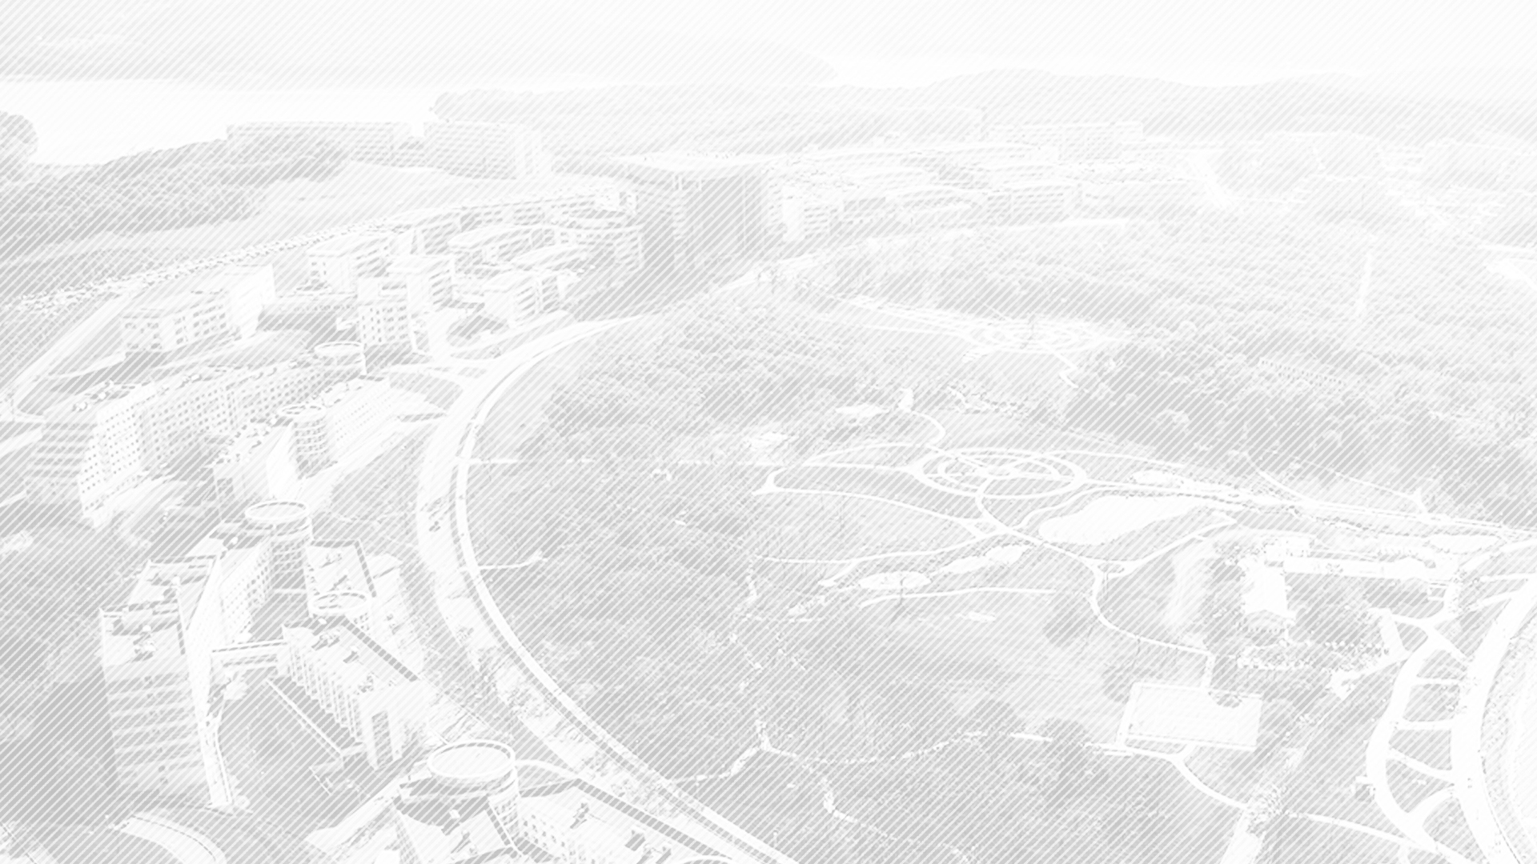

ТЕХНОЛОГИЧЕСКОЕ ПРЕДПРИНИМАТЕЛЬСТВО: НЕЙРОСЕТИ
Выполнили студенты Департамента инноваций Политехнического института ДВФУ, направления подготовки 27.03.05 «Инноватика»:
Демчук Артем, Малышева Снежанна, Неверов Артем, Новохатько Светлана, Душенко Ангелина
Наставники:
Репина Ирина Борисовна, доцент Департамента инноваций ПИ ДВФУ
Эйлер Анна Владимировна, старший преподаватель Департамента менеджмента и предпринимательства ШЭМ ДВФУ
Чуднова Ольга Алекснадровна, профессор к.ф.-м.н., доцент Департамента инноваций ПИ ДВФУ
Notes:
Добрый день, уважаемые члены комиссии! Вашему вниманию представляется проект команды «ЗаТехно»: технологическое предпринимательство: нейросети.

Slide 2
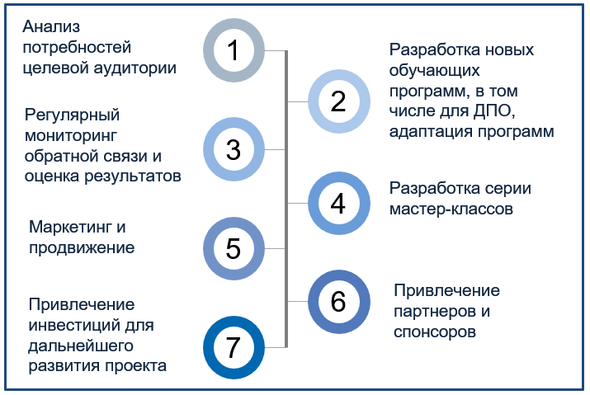
ПРОБЛЕМА, ЦЕЛЬ, ЗАДАЧИ, ИДЕЯ ПРОЕКТА
ПРОБЛЕМА: развитие и цифровизация экономических и социальных отношений, повышающая спрос на специалистов с компетенциями в области ИКТ и предпринимательства.
ЗАДАЧИ:
ИДЕЯ: вовлечение детей школьного возраста в проектную деятельность в сфере технологического предпринимательства путем проведения мастер-классов по работе с нейросетями, лекций по проектной деятельности и сквозным цифровым технологиям. На основе проведенных разовых мастер-классов за 2023-2024 год создать серию обучающих мероприятий (мастер-классов).
ЦЕЛЬ: разработать программу выездных мастер-классов, включающую минимум 3 теоретических и 3 практических занятия по созданию высокотехнологичных проектов с использованием нейронных сетей для школьников Приморского края в возрасте от 11 до 16 лет для формирования потенциальных кадров с предпринимательскими и цифровыми компетенциями до января 2025 года.
Notes:
Проект зародился в декабре 2023 года по запросу частной школы Монтессори.
Была разработана программа мастер-класса, который включал в себя предпринимательский и технологический блок в формате лекции и интерактивных занятий с использованием AR/VR-оборудование.
Участники остались довольны и через какое-то время нашей команде стали поступать запросы и от других школ.
Таким образом, мы поняли, что есть спрос на подобного рода мероприятия и решили развиваться в этом направлении.
Так и появилась идея развития проекта, а именно создание серии платных мастер-классов.

Slide 3
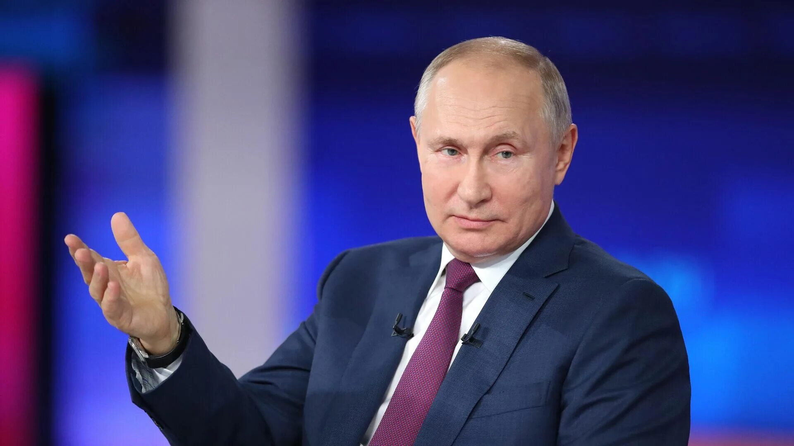
АКТУАЛЬНОСТЬ
Одной из национальных целей стратегического развития является создание условий для равномерного вовлечения граждан в цифровую экономику и расширению возможностей использования цифровых технологий.
По данным Росстата, потребность в высококвалифицированных кадрах в сфере информационных и коммуникационных технологий (ИКТ) к 2024 году достигла свыше 500 тыс. человек в год. Таким образом, на рынке труда есть спрос на специалистов с развитыми «мягкими» и цифровыми навыками. Данный проект предполагает проведение лекций и мастер-классов, направленных на формирование цифровых навыков у школьников для создания проектной работы в сфере технологического предпринимательства, что обуславливает актуальность проекта.
Президент РФ Путин В.В.
Документы, подтверждающие актуальность темы проекта:
Указ Президента «О национальных целях развития Российской Федерации на период до 2030 года и на перспективу до 2036 года»
Распоряжение Правительства РФ об утверждении Концепции технологического развития на период до 2030 года
Прогноз социально-экономического развития Российской федерации на 2025 год и на плановый период 2026 и 2027 годов
Notes:
Данный проект предполагает проведение лекций и мастер-классов, направленных на формирование цифровых (работа с ИИ) и
предпринимательских навыков у школьников (создание технологического проекта).
Актуальность проекта подтверждается стратегическими целями развития России, а именно:
1) Создание условий развития высокотехнологического бизнеса
2) Создание условий для подготовки высококвалифицированных специалистов для цифровой экономики.

Slide 4
ЦЕЛЕВАЯ АУДИТОРИЯ И ЕЕ ПОТРЕБНОСТИ
Целевая аудитория нашего проекта – это школьники 10-16 лет, которые учатся в частных школах города Владивостока и городов в его окрестности, а также родители, заинтересованные в современном обучении и развитие своих детей.
Школьники
Увлекательный формат обучения
Практическое применение знаний и навыков
Получение помощи в разработке и оформлении проектных работ с использованием технологий ИИ для итоговых индивидуальных проектов
Быть осведомленными в разнообразии существующих нейросетей, возможности ими пользоваться
Родители
Практическую пользу для будущей карьеры и образования детей
Развитие навыков и талантов детей
Вклад и участие в успех и личностный рост детей
Возможность занять свободное время детей
Notes:
Целевая аудитория нашего проекта – это школьники 10-16 лет, которые учатся в частных школах города Владивостока и
городов в его окрестности, а также родители, заинтересованные в обучении и развитие своих детей

Slide 5






АНАЛИЗ СУЩЕСТВУЮЩЕГО ОПЫТА
3, октябрь, 2023
17, октябрь, 2023
11, ноябрь, 2023
Поступление запроса на проведение мероприятия для учащихся ЧОУ школы-детского сада «Вершина Монтессори».
Разработка идеи и концепции, постановка целей и задач
Разработка программы мастер-класса:
- подготовка лекционного материала
- организация пространства и VR-оборудования.
Оформление распоряжений для проведения мероприятий
30, ноябрь, 2023
ноябрь, 2024
Принятие решения об отмене использования VR-оборудования в Мастер-классе. Доработка программы Мастер-класса с учетом ошибок и наработанного опыта
Политехнический
институт
Анализ форм и методов обучения, документов, устанавливающих требования к образовательному процессу. Знакомство с целевой аудиторией,выявление потребности аудитории
Апробация мастер-классов.
После каждого Мастер-класса:
Сбор обратной связи.
Анализ недочетов и их
устранение.
Оформление отчетности.
20, октябрь, 2023
5, декабрь, 2023
10, ноябрь, 2023
25, октябрь, 2024
Результаты проекта
Notes:
Анализ существующего опыта.
Проект существует с декабря 2023 года. За это время были проведены МК, в рамках участия в акции «Неделя без турникетов», «День открытых дверей ДВФУ».
В организации мероприятий принимали участие Департамент инноваций и Дом научной коллаборации ДВФУ.
ТАКЖЕ Наш проект прошел отборочный этап на Всероссийскую образовательную мастерскую для детей и молодежи «toчka», которая проводится при грантовой поддержке «Движение Первых».
С результатами проекта вы можете ознакомиться, отсканировав QR-код. В котором представлены новостные публикации, распоряжения ДВФУ, а так же благодарственные письма о проведенных мастер-классах.

Slide 6
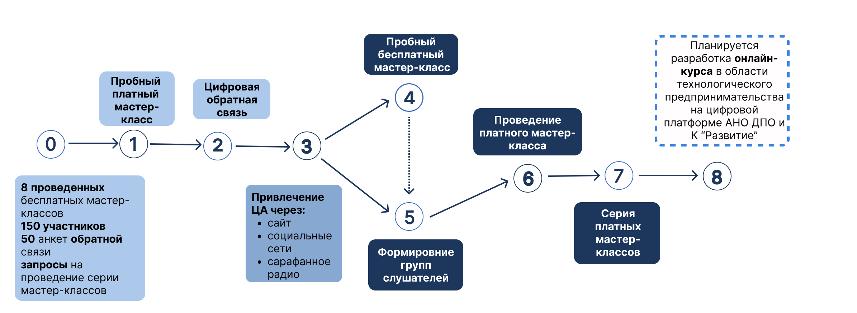
ДОРОЖНАЯ КАРТА ПРОЕКТА
24, январь, 2025
16, декабрь,2024
декабрь 2024 – январь
2025
7, февраль, 2025
2026 год
ноябрь 2024
Февраль - март 2025
Привлечение целевой аудитории: сайт, сарафанное радио, школы (связь с дирекцией) | 3 - 5
Сбор и запись существующих и новых слушателей на мастер-класс | 4 - 5
Оплата серии мастер-классов: 38 000 рублей (с группы) | 5 - 6
Масштабирование: создание и проведение серии мастер-классов | 6 - 7
Расширение ЦА, выход на онлайн-рынок, масштабирование, создание онлайн-курса | 7-8
Название этапа | Номер этапа
Старт | 0
Разработка программы платного мастер-класса | 0 - 1
Апробация платного мастер-класса | 1 - 2
Создание сайта и социальных сетей, продвижение | 2 - 3
Сбор и запись группы слушателей на бесплатное занятие | 3 - 4
Notes:
Дорожная карта проекта:
За все время проекта было проведено 8 бесплатных мастер-классов, в которых приняло участие 150 школьников
На данный момент, разрабатывается программа серии платных мастер-классов
Первую серию планируется запустить в феврале 2025 года
В будущем планируется выход на онлайн-платформу с курсом по технологическому предпринимательству на базе АНО ДПО и К «Развитие»

Slide 7
ФИНАНСОВЫЕ ПОКАЗАТЕЛИ ПРОЕКТА
СЕБЕСТОИМОСТЬ 6 мастер-классов в месяц
Маркетинг | 25 000 руб.
Заработная плата спикеров | 120 000 руб.
Ноутбук и принтер (амортизационные отчисления) | 161,66 руб.
Бумага А4 | 350 руб.
Краска для принтера | 500 руб.
Интернет | 1500 руб.
Передвижение | 9000 руб.
ИТОГО | 156 511,6 руб.
Цена серии мастер-классов с группы 10-20 человек | 38 000 руб.
Выручка в месяц (6 групп в месяц) | 228 000 руб.
Прибыль в месяц (6 групп в месяц) | 71 488 руб.
Чистая прибыль в месяц (6 групп в месяц) | 57 190 руб.
Период окупаемости - PB | 2 мес.
Чистый приведенный доход - NPV | 4 056 025 руб.
Индекс прибыльности - PI | 50,77
Рентабельность | 25%
Notes:
Чтобы рассчитать финансовую составляющую, мы ориентировались на следующие факторы:
Серии выездных мастер-классов состоят из 5 мероприятий;
Первое мероприятие бесплатное (пробное, по запросу);
Максимальное число участников: 20 человек;
Параллельно возможно осуществление 6 серий мастер-классов (максимальная нагрузка).
Стоимость серии из 5 мастер-классов для группы составляет 38 000р

Slide 8
АНАЛИЗ РЫНКА
Согласно дорожной карте НТИ, ключевые векторы для развития рынка:
PAM
3000 млн. руб.
01
Персонализация развития потенциала человека
ТAM
309,4 млн. руб.
02
Управление развитием на основе данных
SAM
3,75 млн. руб.
03
Цифровые и смешанные вовлекающие платформы/ продукты
SOM
1,275 млн. руб.
04
Ускорение капитализации человеческого капитала
Нейро- и психофизиологические технологии и инструменты
05
Notes:
На слайде приведен анализ рынка по методу PAM, TAM, SAM, SOM.
Отметим, что развитие и распространение технологического предпринимательства в Приморском крае позволяет привлечь квалифицированных специалистов и инвестиции, что способствует развитию региона.
Количество наших идеальных потребителей составило 850 человек.
PAM – 20 млн.чел(школьников по всей России)*1500 рублей (некоторое время назад стояла именно такая цена с человека) = 3000 млн. руб.
ТАМ – 203,3 тыс.чел(школьников в Приморском крае)*1500 рублей = 309,4 млн. руб.
SAM -2,5 тыс.чел(уже платят за подобное)*1500 рублей = 3,75 млн. руб.
SOM – 850 чел. (ВЕРОЯТНО придут к НАМ)*1500 рублей = 1,275 млн. руб.

Slide 9
АНАЛОГИ
платно
бесплатно
Интенсив «Технологическое предпринимательство для школьников» - Большая разведка, Пермь
9 000 руб./мес.
«Авторский курс для детей и подростков по развитию предпринимательского мышления и компетенций» от бизнес-школы «Фабрика “Дети”», Москва
9000 руб./мес.
Мастер-класс по предпринимательству от KIDS MBA – бизнес –школа для детей, Москва
Развитие предпринимательских компетенций
«Креативное мышление» - серия бесплатных занятий и мастер-классов для подростков от Школы Креативных индустрий, Владивосток
Школа лидера «ИнПро» для детей и подростков, Владивосток
4 000 руб./мес.
«Курс на бизнес и предпринимательство» на базе ВДЦ «Океан», Владивосток
Интенсив по программированию от ProGameVL, Владивосток
7900 руб. за 5 дней
Мастер-класс «Обучение работе в программах с использованием нейросетей и ИИ в IT-лаборатории», Владивосток
10 000 рублей за 10 дней
Мастер-класс «Нейросети и искусственный интеллект» от компьютерной академии TOP, Владивосток
Мастер-класс «Практическое применение нейросети» - Алабуга Политех, Елабуга
Мастер-классы от Детского технопарка «Кванториум», Владивосток
Развитие научно-технических компетенций
Notes:
Аналоги: мы рассмотрели платные и бесплатные образовательные программы с подобной тематикой, в частности находящиеся во Владивостоке.
Важно отметить, что программы разделены на 2 группы: развивающие научно-технические компетенции и предпринимательские.
Уникальность нашего проекта заключается в объединении двух направлений.

Slide 10
АНАЛИЗ МЕЖДУНАРОДНОГО ОПЫТА
Педагогика с использованием генеративного ИИ
Метавселенная для образования
Университеты КНР поощряют студентов использовать ИИ в качестве помощи при написании курсовой работы, но подчеркивают, что результаты, полученные с помощью ИИ, должны быть продуктом критического мышления студентов и активного обучения, а не простого «копирования и вставки».
Гарвардская школа бизнеса допускает использование генеративного ИИ, но при этом необходимо цитирование. Стэнфордский университет представил Руководство по политике в области генеративного искусственного интеллекта.
Токийский университет (Todai) запустил Metaverse School of Engineering. Проект реализует программы, в которых обучение происходит в виртуальном кампусе.
В Университете Гонконга (Hong Kong University of Science and Technology) уже проводят занятия в виртуальных классах и планируют открыть метаверситет.
НЕЙМАРК.MetaVerse — виртуальный образовательный центр, где слушатели из разных точек страны посещают лекции, проводят лабораторные работы и развивают цифровые проекты.
Notes:
В результате анализа международного опыта мы выяснили, что использование нейросетей в
образовательной деятельности набирает все большую популярность (например страны Азиатско-тихоокеанского региона)

Slide 11
РИСКИ
Сложности в восприятии новых технологий участниками
Непредвиденные проблемы
с оборудованием
?
Нововведения в образовательной программе,
заменяющие проект
Изменение норм и стандартов в области образования
ПРОЕКТ
Проблемы с программным обеспечением,
невозможность
использовать нейросети открыто
Изменение законодательства
в области
использования ИИ
Конкуренция с крупными, хорошо известными организациями
Срыв сроков
разработки программы
Notes:
Оценка рисков нашего проекта заключалась в выделении основных проблем, которые могут возникнуть в ходе работы.
Мы оценивали потенциальные убытки, которые может понести проект в связи с разными обстоятельствами.
Наибольшую финансовую опасность представляет - Срыв сроков разработки программы.

Slide 12
БЕНЕФИЦИАРЫ, ИХ ВЫГОДЫ
Привлечение абитуриентов, инвестиций, расширение направлений подготовки, привлечение студентов и преподавателей, инвестиции
Привлечение абитуриентов, инвестиций, развитие программ ДПО
Департамент инноваций ДВФУ
ДВФУ
Привлечение новых учеников, педагогов, увеличение прибыли, сотрудничество со студентами ДВФУ
АНО ДПО и К «Развитие»
ДНК ДВФУ
Расширение образовательных программ, привлечение новых клиентов, увеличение прибыли
Notes:
На сегодняшний день основные бенифицары проекта:
ДВФУ, наш департамент инноваций ДВФУ, ДНК ДВФУ, государственные программы ДПО.

Slide 13
ПОТЕНЦИАЛЬНЫЕ ИНВЕСТОРЫ
Промышленные предприятия Приморского края
Правительство Приморского края
Программы
ДПО
Промышленные предприятия Приморского края
Предприятия, заинтересованные в повышении цифровой компетентности сотрудников
Департамент инноваций
ДВФУ
Минобрнауки, Минэкономразвития, Минцифра
Приморского края
Notes:
Потенциальные инвесторы проекта: гос программы ДПО, Правительство и промышленные предприятия Приморского края, так же Минобрнауки, Минэкономразвития, Минцифра
Приморского края

Slide 14
СОЦИАЛЬНО-ЭКОНОМИЧЕСКИЕ ЭФФЕКТЫ
Прямые
Косвенные
Негативные
Повышение уровня знаний и квалификации
Развитие предпринимательства
Инвестиции в образование
Развитие IT-сектора
Увеличение количества кадров
Рост производительности труда в регионе
Повышение конкурентоспособности региона
Укрепление связей между университетом и местным сообществом
Появление новых профессий
Рост числа научных разработок
Развитие инфраструктуры региона
Удовлетворение потребности рынка в специалистах с цифровыми навыками
Рост интереса к высоко-технологичным профессиям
Долгосрочные инвестиции в развитие региона
Социальная изоляция
Уход от реальности
Исчезновение оффлайн-профессий
Чрезмерное вовлечение ИИ в жизнь школьников
Notes:
К прямым социально-экономичкским эффектам мы отнесли:
Развитие предпринимательства
Инвестиции в образование
Развитие IT-сектора
Увеличение количества кадров
Рост производительности труда в регионе
К косвенным мы отнесли:
Появление новых профессий
Рост числа научных разработок
Развитие инфраструктуры региона
Удовлетворение потребности рынка в специалистах с цифровыми навыками

Slide 15
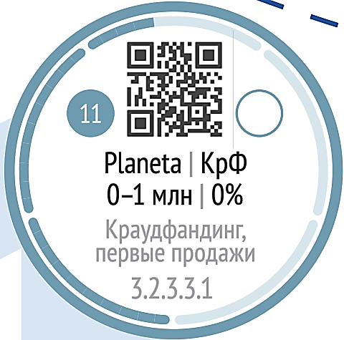
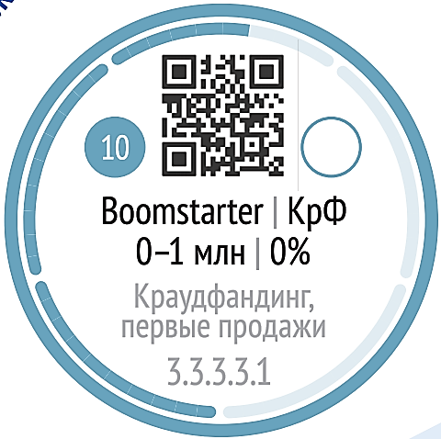
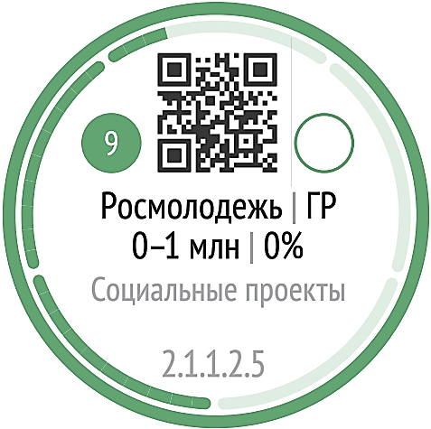
ОЦЕНКА НЕОБХОДИМОГО ФИНАНСИРОВАНИЯ
Статьи расходов | Стоимость (руб)
Маркетинг | 90 000
Разработка серии мастер-классов | 100 000
Повышение квалификации спикеров | 50 000
Сумма запрашиваемого финансирования составляет
240 000 рублей
Источники финансирования:
1) Тендеры на образование
2) Государственные субсидии
3) Частные гранты
3) Краудфандинг
4) Гранты на поддержку инновационного развития
5) Партнерство с университетами и IT компаниями региона
Notes:
Оценка необходимого финансирования заключается в оценке статей расходов, необходимых для продвижения проекта, например маркетинг и обучение спикеров.

Slide 16
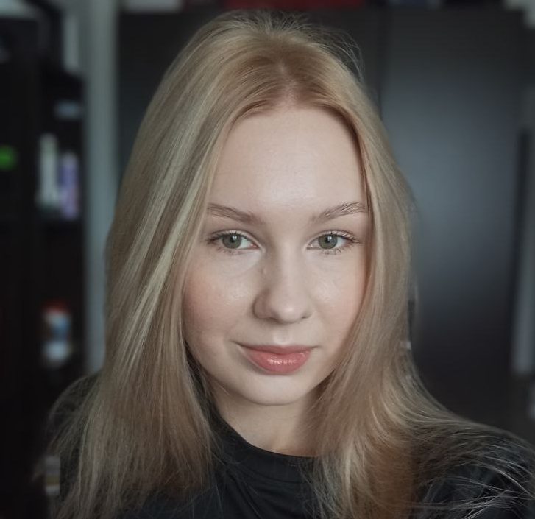
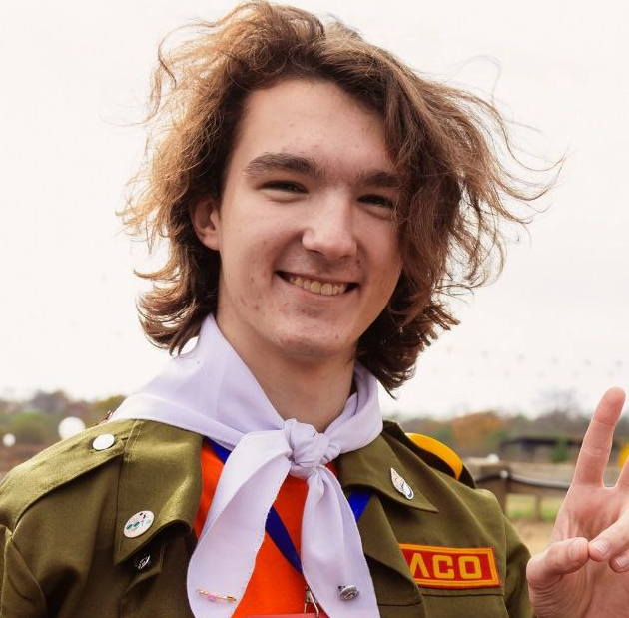
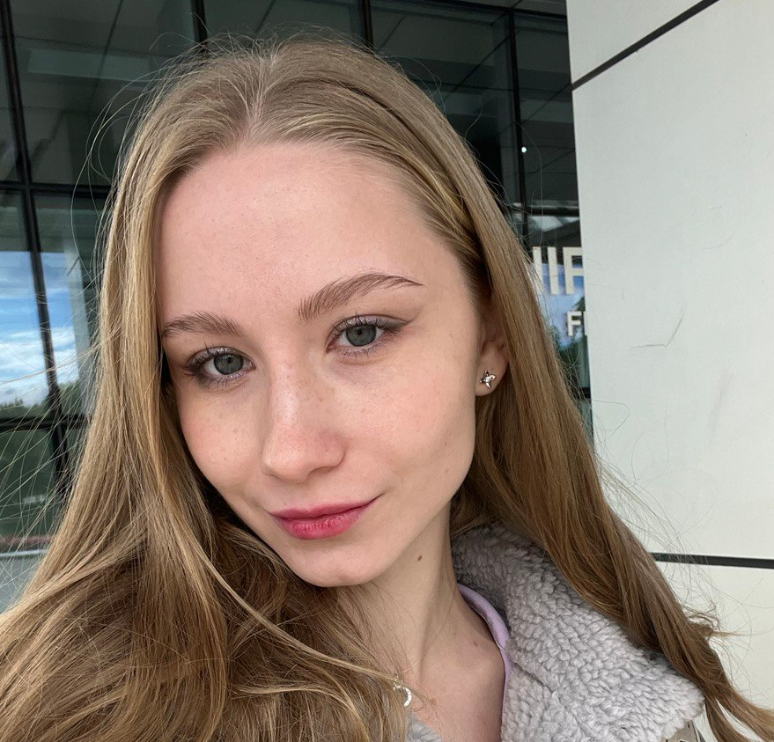
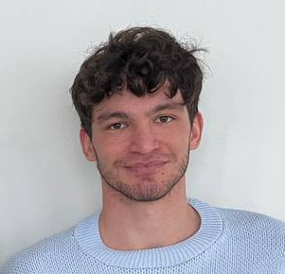
КОМАНДА ПРОЕКТА
Новохатько Светлана
Операционный менеджер
Демчук
Артем
Комьюнити менеджер
Малышева
Снежанна
Капитан команды
Неверов
Артем
Креативный менеджер
Разработка программы мастер-классов
Проведение лекции на тему: «Технологическое предпринимательство в области нейросетей»
Оформление отчетности
Мониторинг новых решений в области образования
Разработка интерактивной части мастер-классов
Обеспечение связи с заказчиком
Координация работы команды
Оформление статей для новостных публикаций
Разработка и проведение лекции на тему: «Искусственный интеллект. Нейронные сети»
Сбор и оформление обратной связи
Notes:
Наша команда

Slide 17
СПАСИБО ЗА ВНИМАНИЕ!
ТЕХНОЛОГИЧЕСКОЕПРЕДПРИНИМАТЕЛЬСТВО: НЕЙРОСЕТИ
Выполнили студенты Департамента инноваций Политехнического института ДВФУ, направления подготовки 27.03.05 «Инноватика»:
Демчук Артем
Малышева Снежанна
Неверов Артем
Новохатько Светлана
Контактная информация:
Малышева Снежанна
Капитан команды
malysheva.sv@dvfu.ru
+79246392720
Наставники:
Репина Ирина Борисовна, доцент Департамента инноваций ПИ ДВФУ
Эйлер Анна Владимировна, старший преподаватель Департамента менеджмента и предпринимательства ШЭМ ДВФУ
Notes:
Спасибо за внимание, готовы ответить на ваши вопросы.

